Slide 1
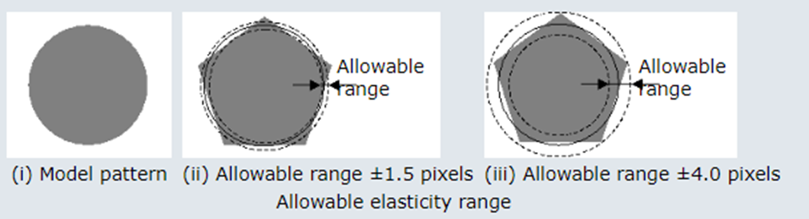
Elasticity
그림 (i)와 같이 원을 모델 패턴으로 학습했고 그림 (ii)와 같이 이미지에 오각형이 있다고 가정합니다.
허용 탄성(Elasticity)에 작은 값을 설정하면 그림 (ii)의 패턴은 기하학적으로 다르다고 판단되어 찾을 수 없습니다.
그러나 허용 탄성 (Elasticity) 에 큰 값을 설정하면 그림 (iii)의 패턴도 동일한 기하학으로 간주되어 찾을 수 있습니다.
허용 탄성에 큰 값을 설정하면 GPM 위치 도구는 많은 변형된 기하학을 고려해야 하며 패턴을 찾는 데 더 오랜 시간이 걸립니다.
반대로, 작은 값을 설정하면 더 짧은 위치 시간이 발생합니다.
허용 탄성에 큰 값을 설정하면 높은 점수로 패턴을 찾을 수 있는 것처럼 보이지만, 이 설정은 종종 잘못된 위치 또는 일치하는 패턴을 찾지 못하는 경향이 있습니다.
이는 그림 (iii)의 예시에서도 추론할 수 있습니다.일반적으로 허용 탄성에 큰 값을 설정하면 잘못된 위치가 자주 발생할 수 있다는 점을 명심하십시오.
=> 5px 설정 시 비슷한 패턴 형태만 가지고 있으면 비전 인식 가능

Slide 2
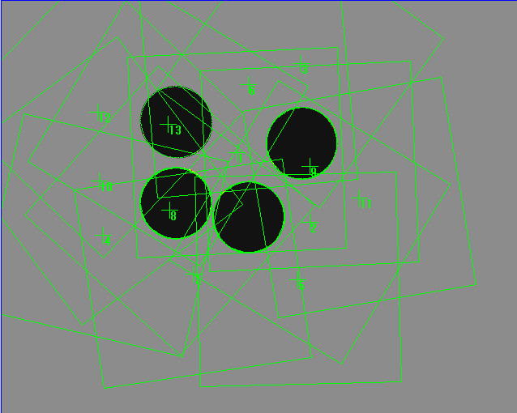
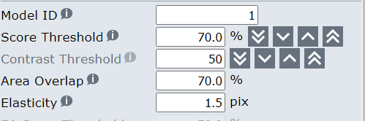
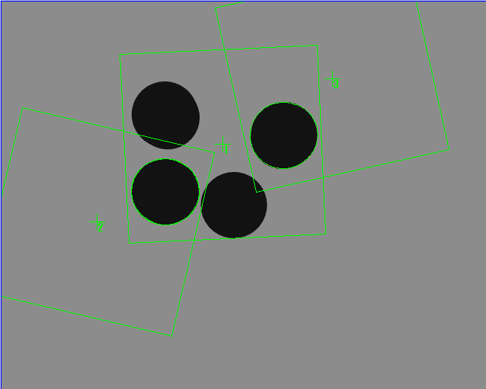
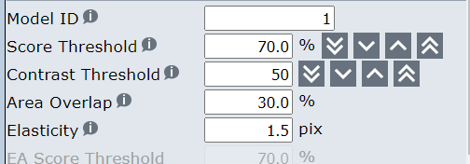
넓게 잡으면 안되는 이유: OVERLAP
티칭 영역이 커지면 오버랩(겹침) 상태에 대한 허용치도 높아져
많은 결과를 잡게 됨 => 패턴 영역을 작게 잡으라고 말한 이유

